Slide 1
Гудима Андрій Миколайович ст. гр. ЗТ-22-1 кваліфікаційна робота бакалавра на тему:
І
Івано-Франківський національний технічний університет нафти і газу
Кафедра будівництва
“Розроблення технології виготовлення корпусу теплообмінника”
Івано-Франківськ, 2026 р.

Slide 2
Метою роботи є розроблення технології виготовлення корпусу теплообмінника.
Поставлена мета досягається шляхом вирішення наступних завдань:
1) аналізу конструкції теплообмінника та її технологічності;
2) обгрунованого вибору основного та допоміжного обладнання для виготовлення корпусу теплообмінника;
3) розробити технологічний процес виготовлення корпусу теплообмінника;
4) виконати компонування складальних та зварювальних установок для виготовлення корпусу теплообмінника.

Slide 3
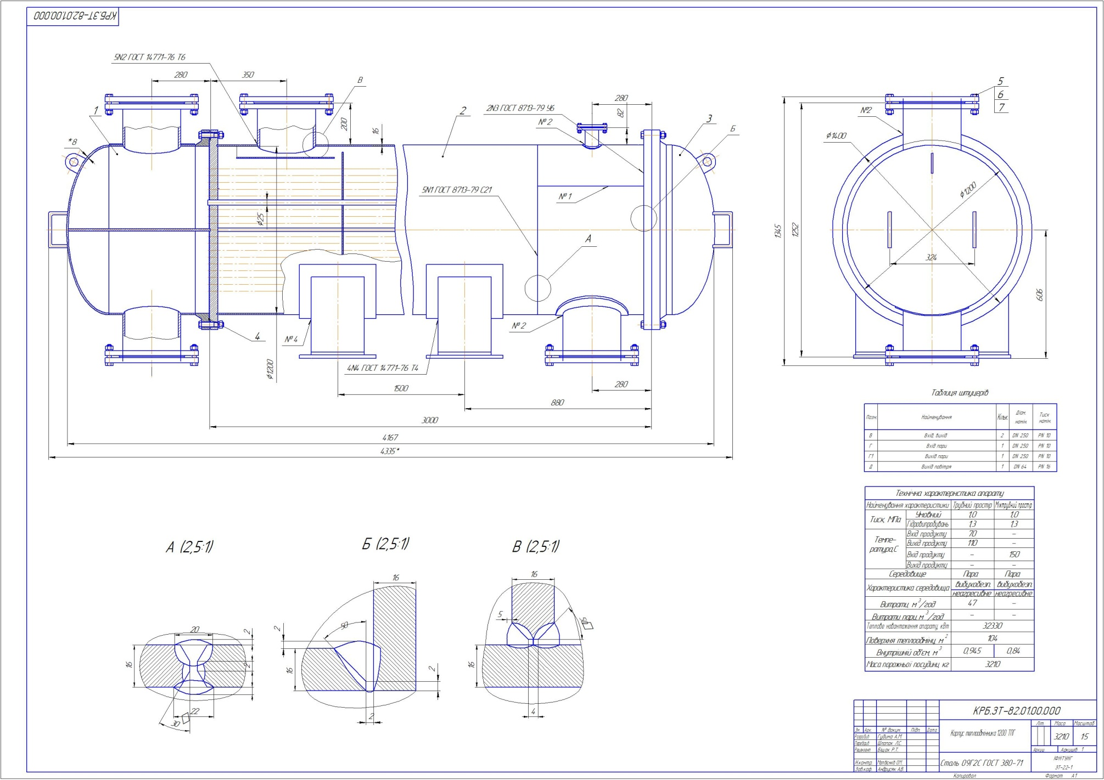
Загальний вигляд корпусу теплообмінника

Slide 4
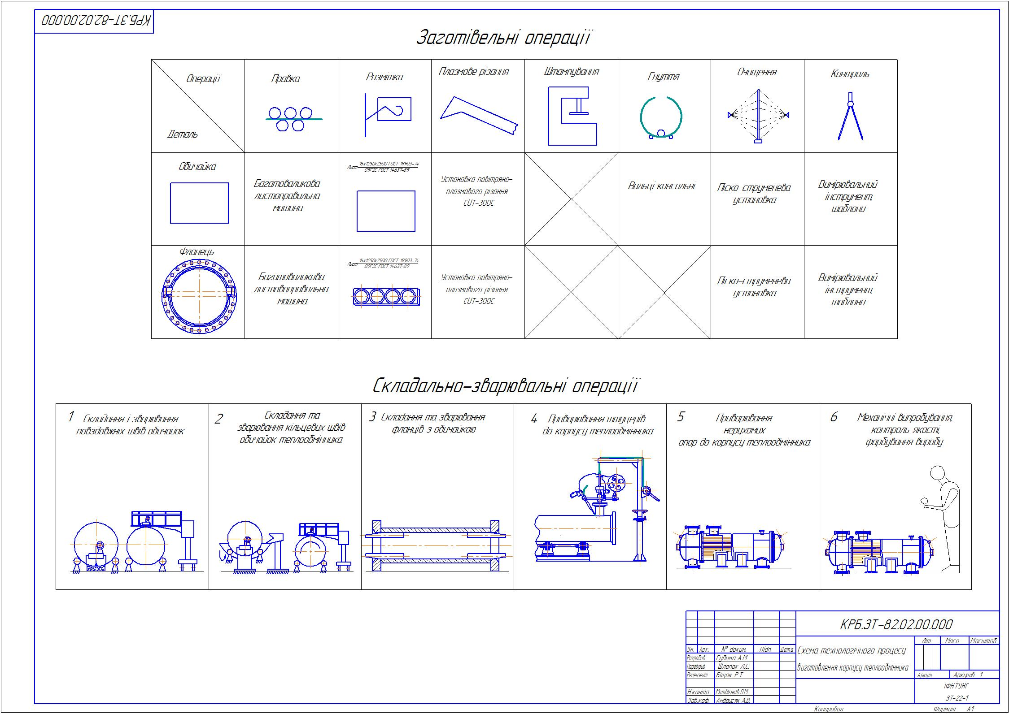
Технологічний процес виготовлення корпусу теплообмінника

Slide 5
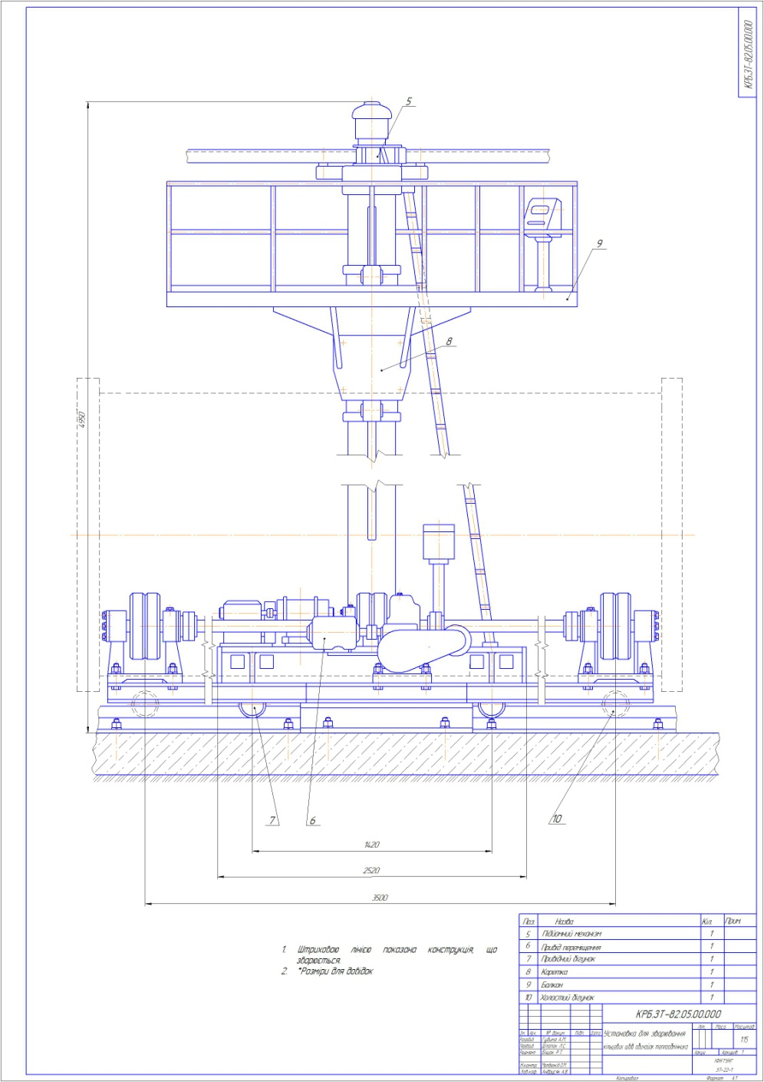
Установка для зварювання кільцевих зварних швів теплообмінника

Slide 6
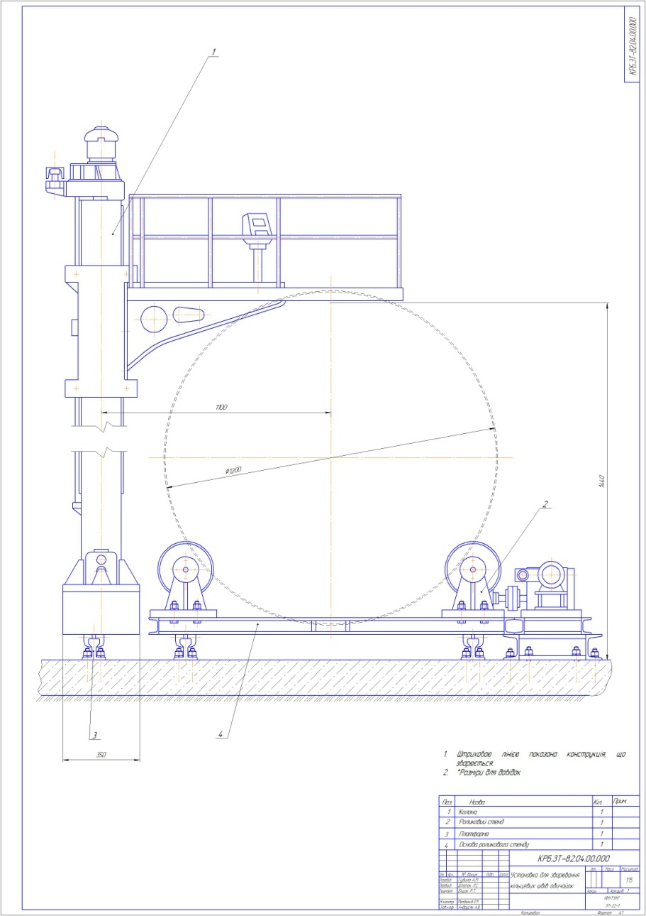
Установка для зварювання кільцевих зварних швів

Slide 7
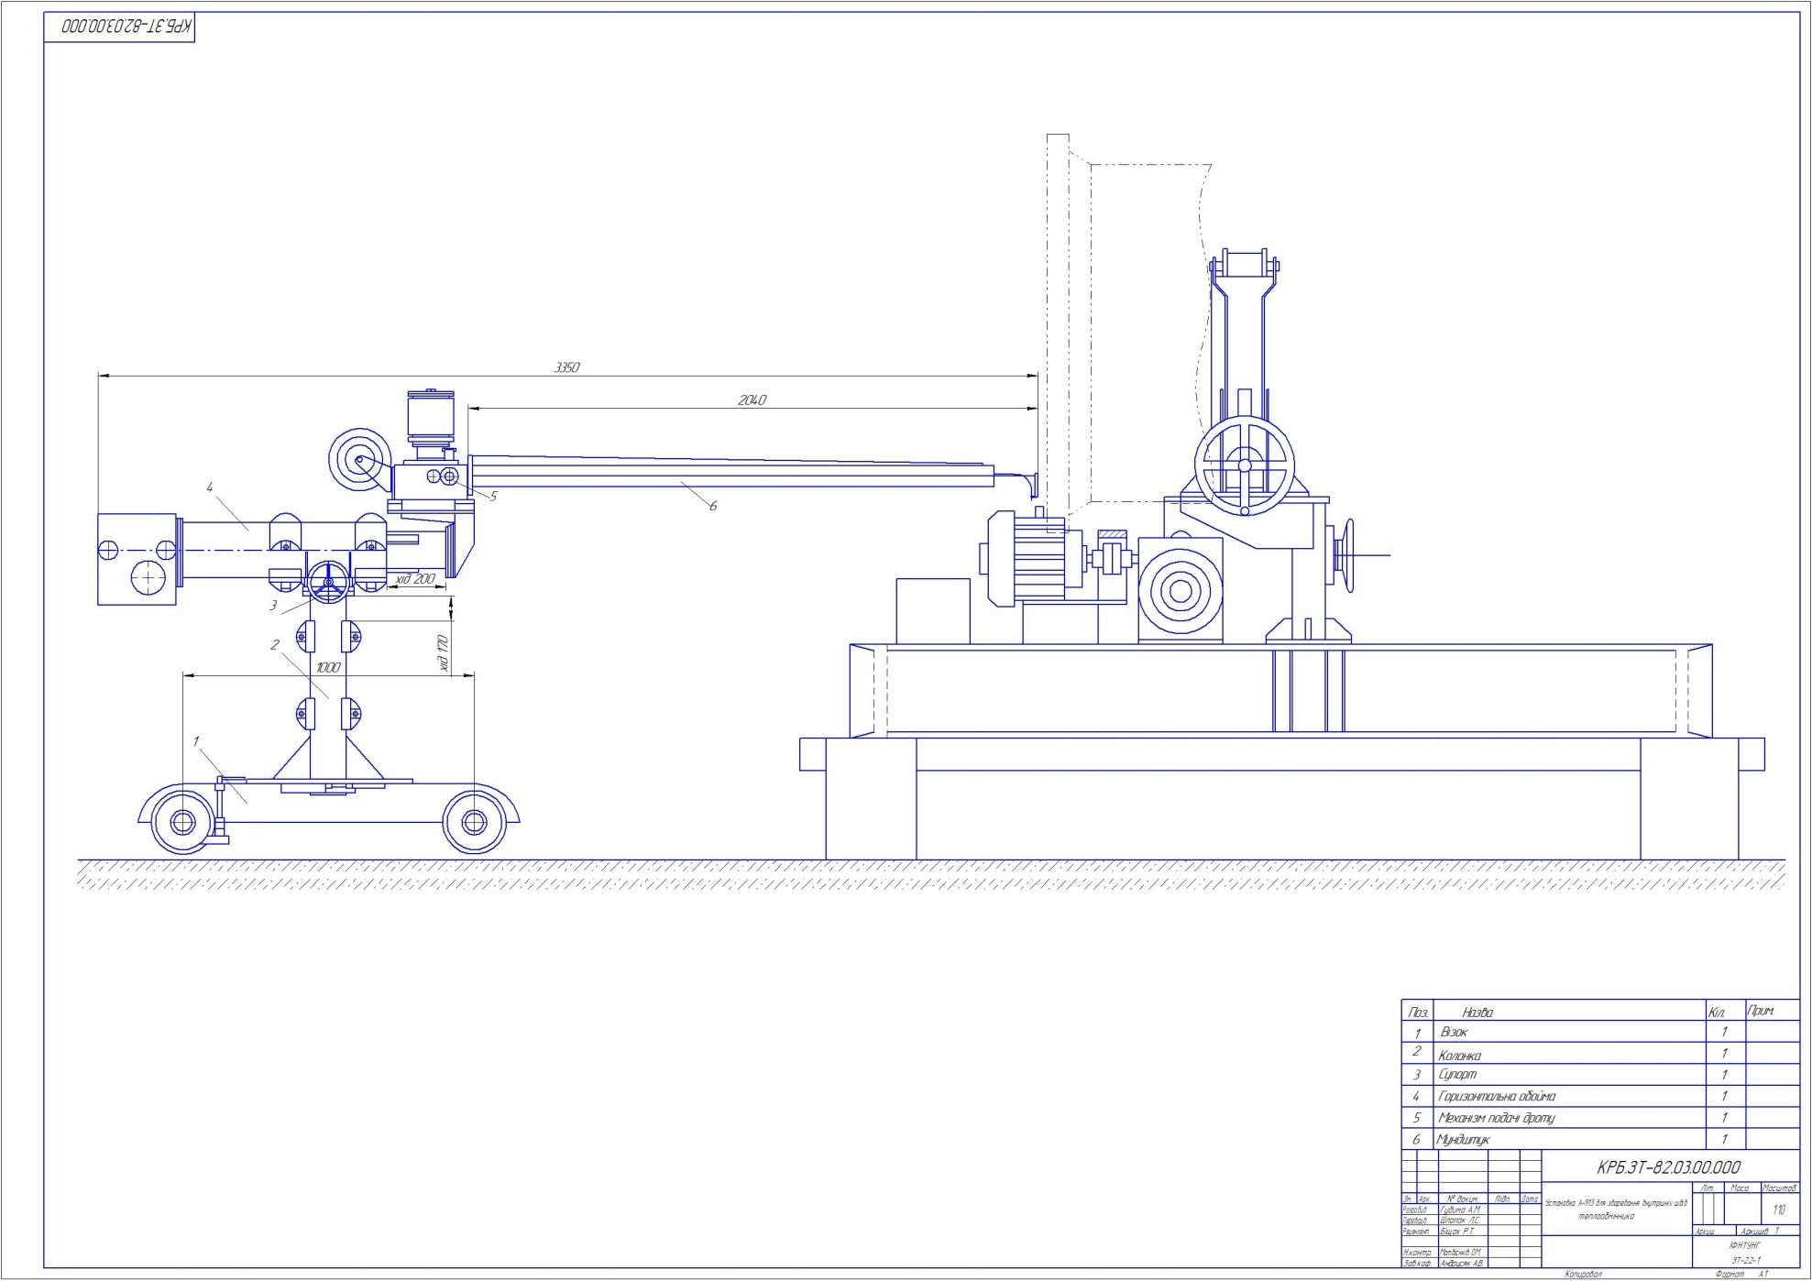
Установка А-913 для зварювання внутрішніх швів теплообмінника

Slide 8
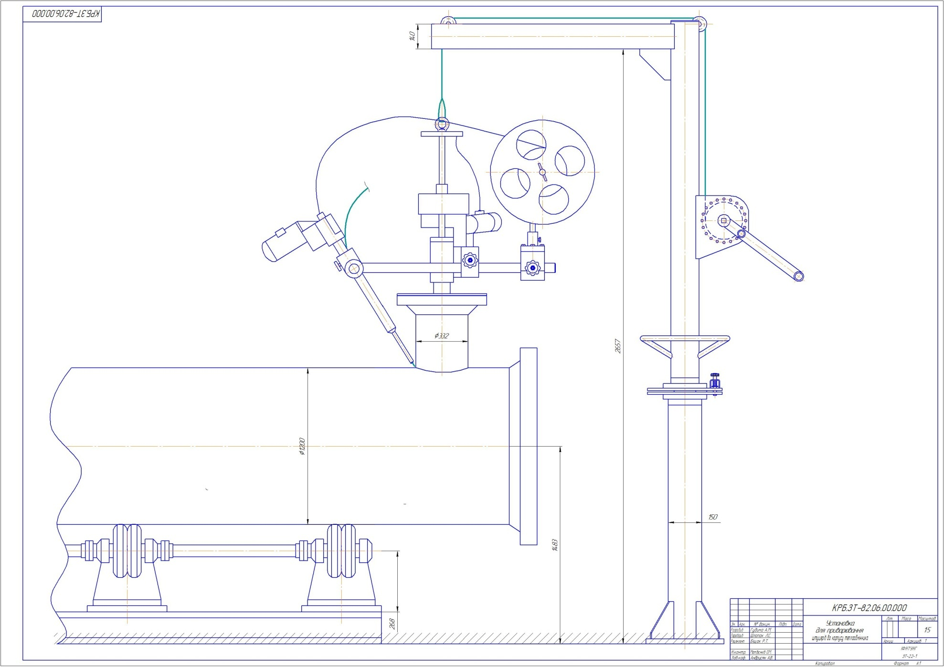
Установка для приварювання штуцерів до корпусу

Slide 9
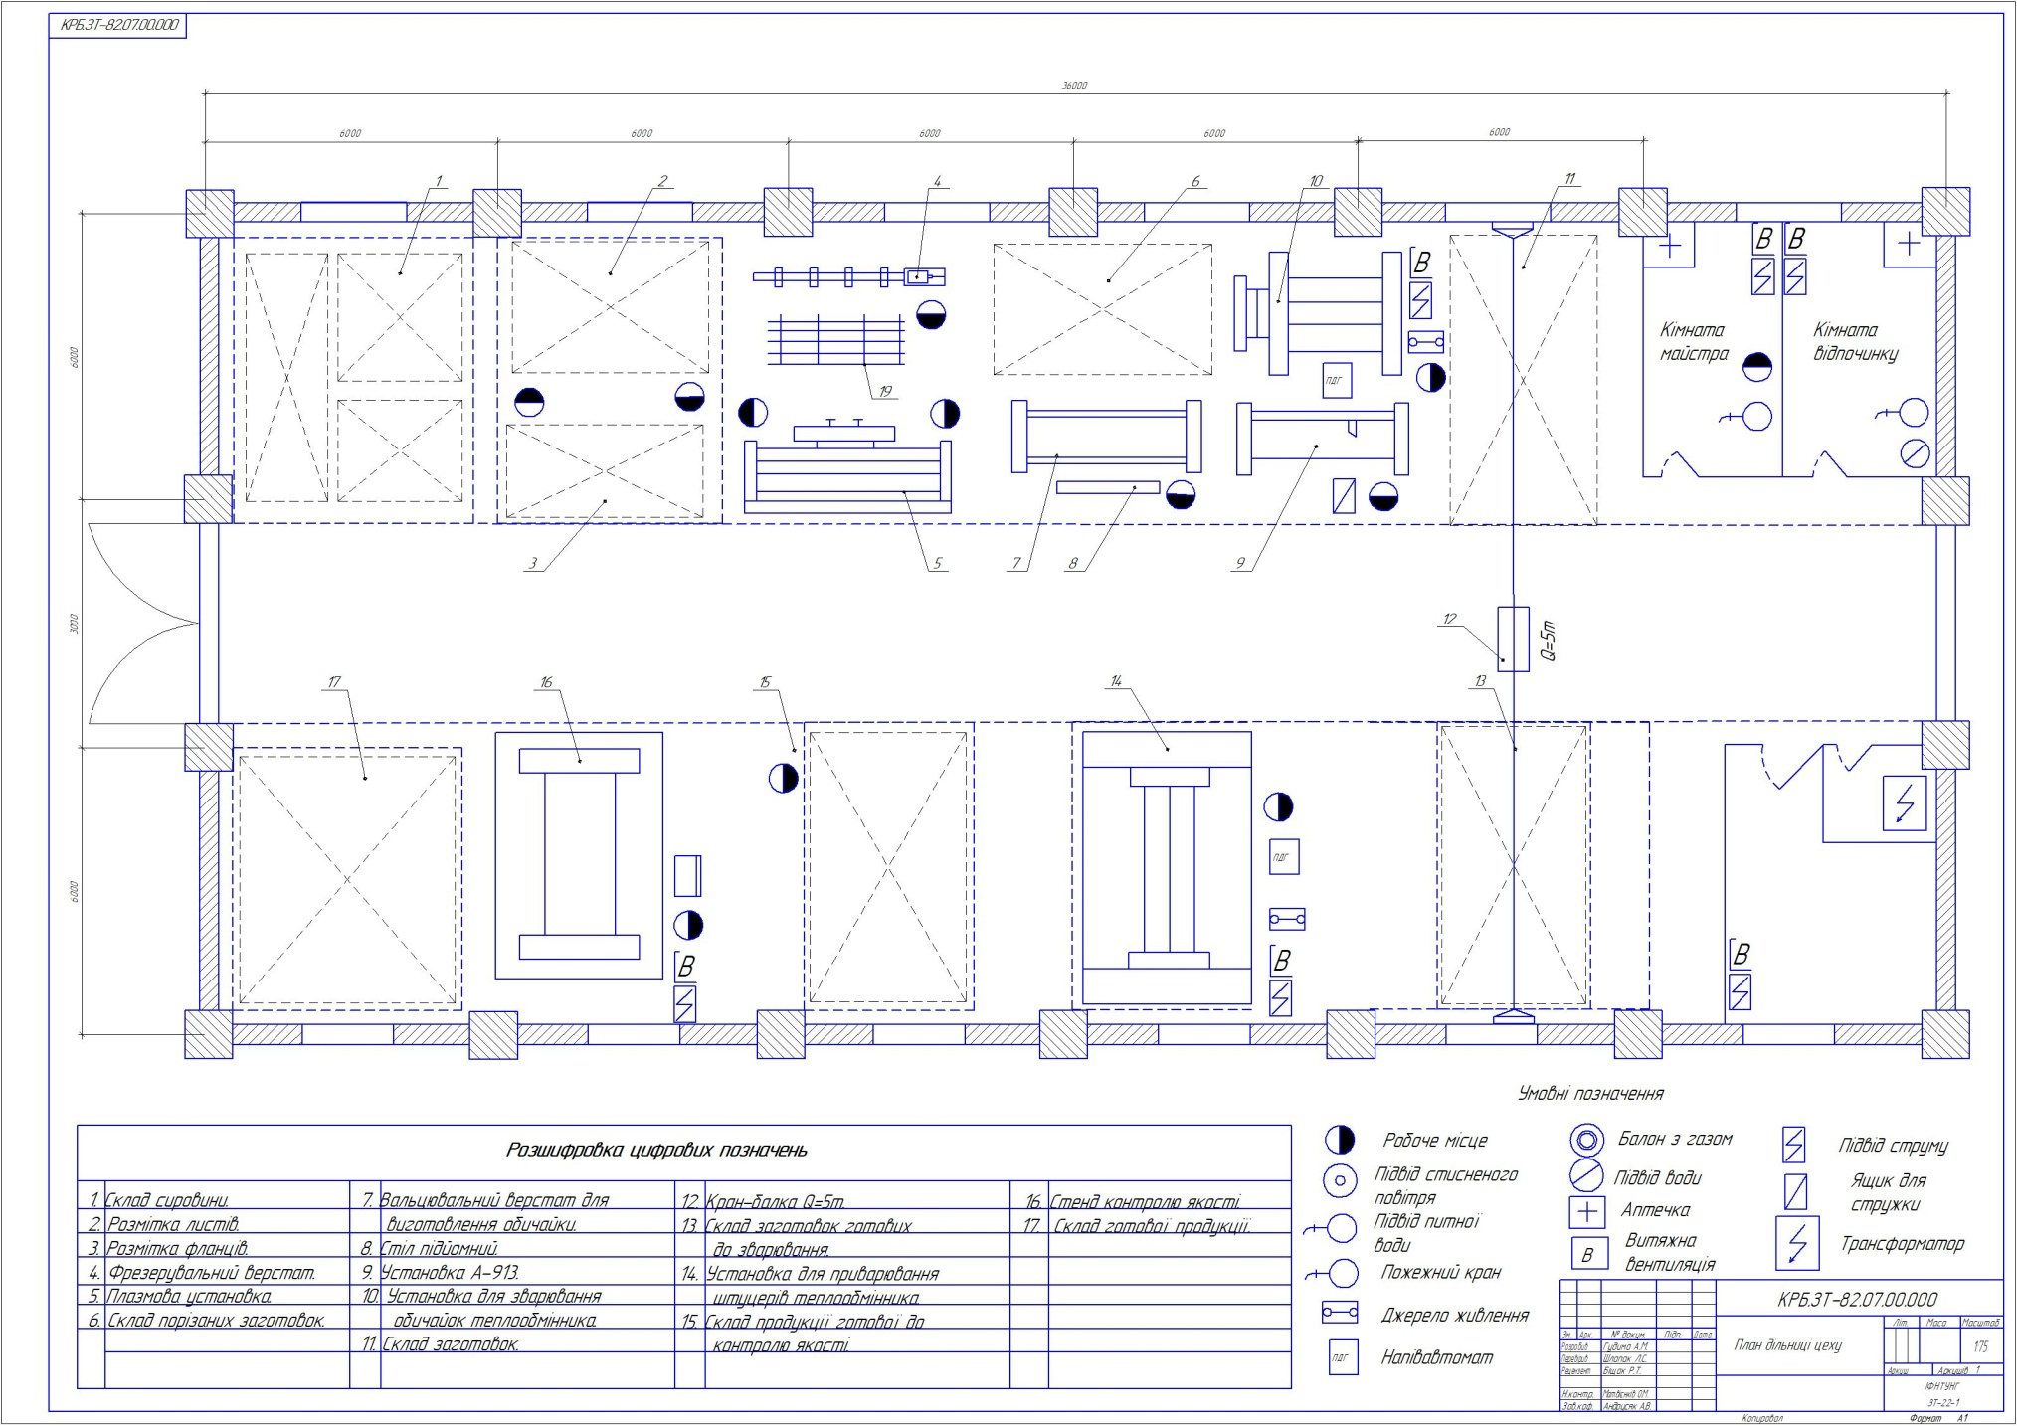
План дільниці цеху для виготовлення корпусу теплообмінника

Slide 10
ВИСНОВКИ
В даній роботі бакалавра розроблено технологію виготовлення корпусу теплообмінника, що включає технологічний процес складання та зварювання обичайок корпусу, складання та зварювання фланців з корпусом теплообмінника, приварювання штуцерів та нерухомих опор. У відповідності з технологією виготовлення було підібрано основне зварювальне обладнання та оснастка.
У результаті розроблення технології зварювання корпусу теплообмінника було обґрунтовано вибір основних способів зварювання, зварювальних матеріалів, обладнання та технологічних режимів, які забезпечують отримання надійної, герметичної та міцної конструкції.
Для виготовлення поздовжніх і кільцевих стиків обичайок було обрано автоматичне дугове зварювання під шаром флюсу, що забезпечує високу продуктивність процесу, стабільну якість швів, глибоке проплавлення та мінімальний вплив людського фактора. Для виконання складально-прихоплювальних операцій і приварювання окремих елементів конструкції застосовано напівавтоматичне зварювання в середовищі захисних газів.

